Slide 1
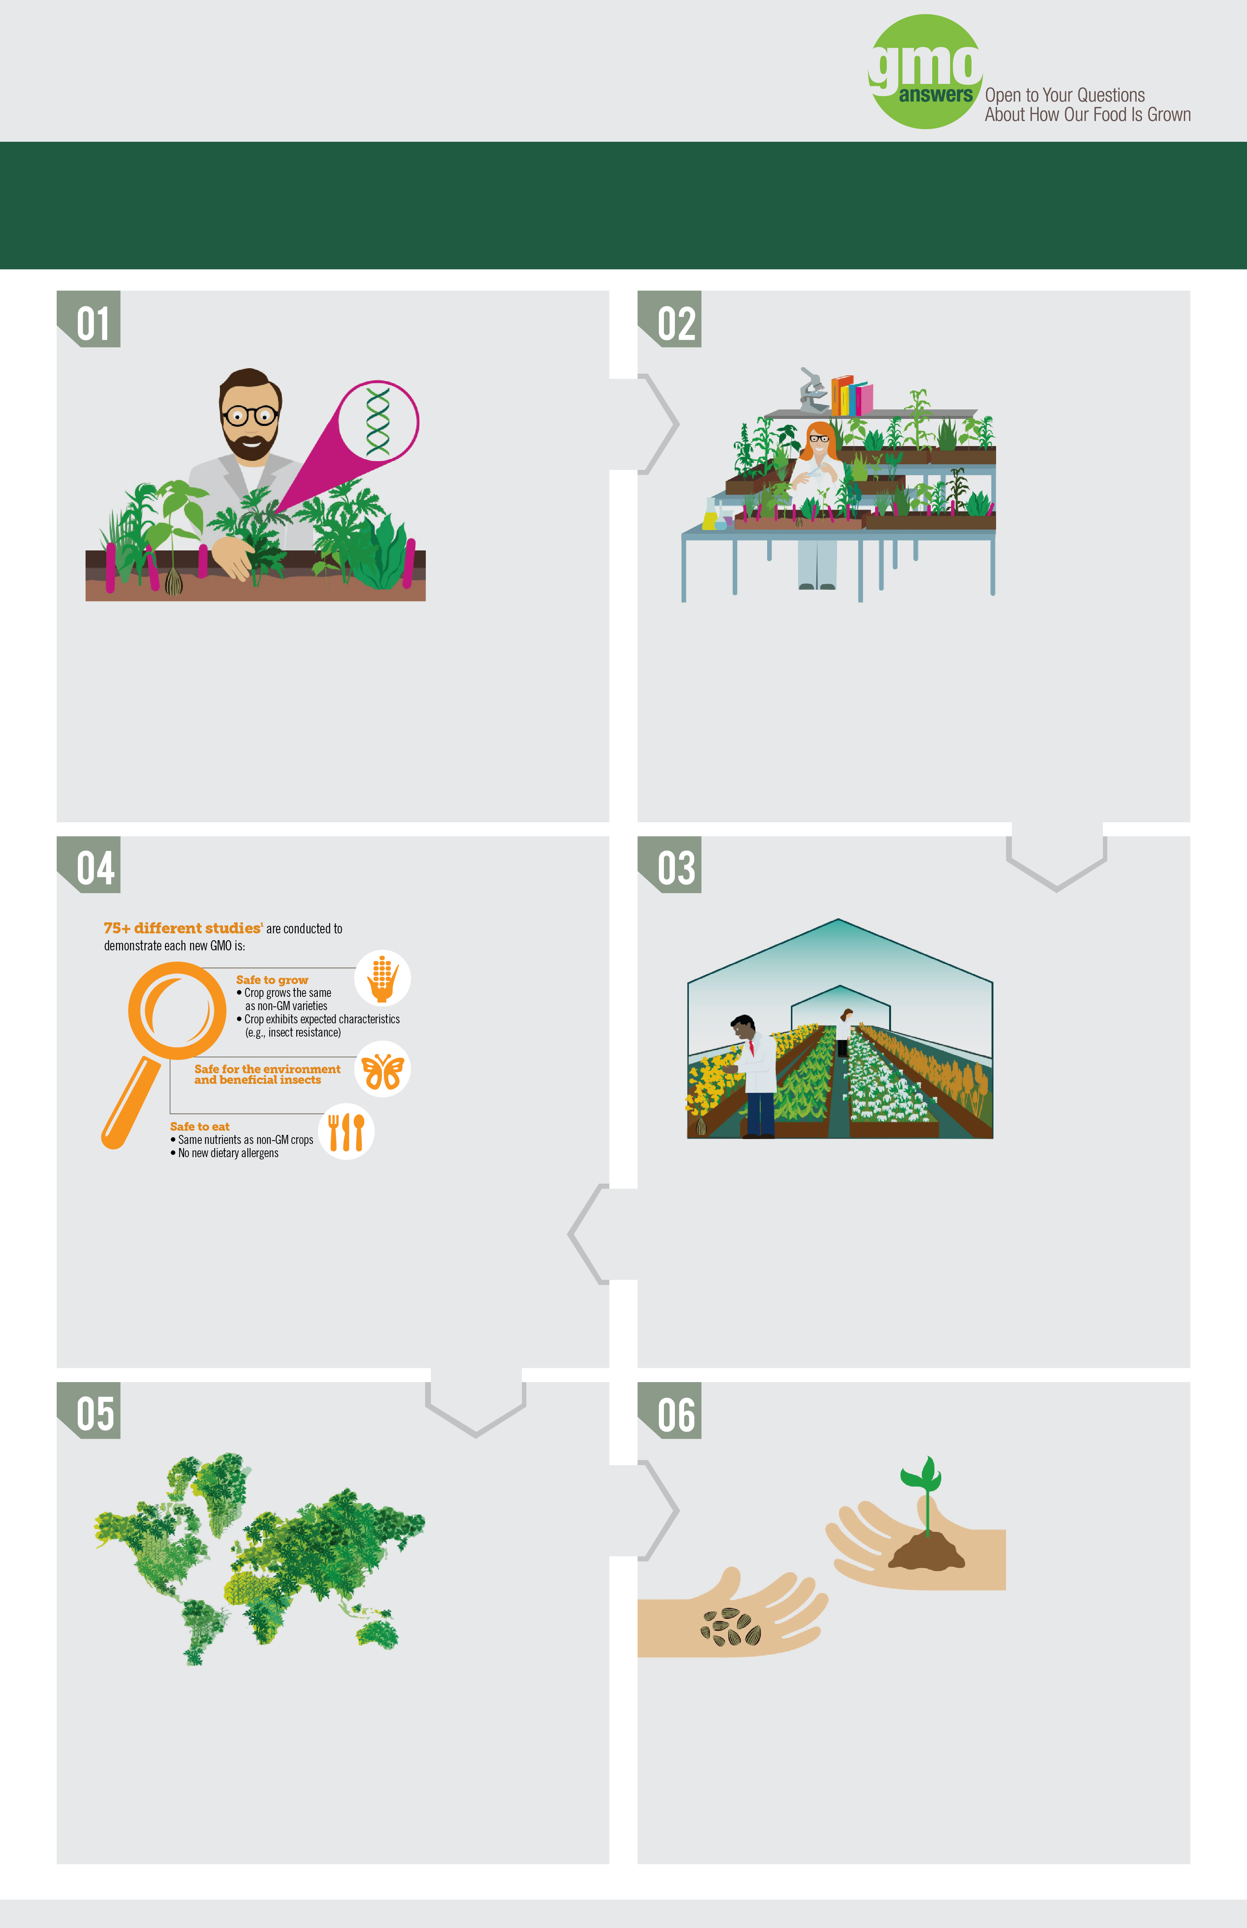
转基因食品的生命周期
答您所问—— 转基因
从田间到餐桌
什么是转基因生物？ 转基因生物是通过一种特殊的植物育种方式培育出的产品，在培育过程中精确改动植物的 DNA，从而使植物获得传统育种方法无法实现的特质（例如选择性育种或高级育种）。
性状鉴定
转化
有趣的真相：
有趣的真相：
投递到市场上的每一个性状都是从 6000 多个性状中经过筛选与测试的结果。
细胞转化的方式有许多种。常用的一种方法是使用土壤杆菌进行细胞转化。土壤杆菌是一种自然菌，可以将基因传递给植物。
科学家经过精心研究，鉴定出可以让作物抵
抗病害、虫害或干旱条件的特定性状基因。
鉴定出所需性状基因后， 科学家便将该基因转移到植物种子体内。结果就创造了转基因生物。
研究人员还可以让基因在一种植物体内转移或移动，这也是转基因生物。
法规科学
温室试验
有趣的真相：
有趣的真相：
一种新型生物技术种子产品在进入市场之前，它的研发工作平均需要花费 13 年，耗资 1.3 亿美元。
只有经过若干年严格的测试之后，才能选出表现优异的植物和性状进行农田测试和监管审查。
每一种新型生物技术产品在进入市场销售之前，需要执行超过 75 项不同的研究，以确保这些产品对人类、动物和环境是安全的。
在实验室研制出转基因生物后，幼苗将被转移到温室， 在那里执行进一步测试。
田间试验
将种子交到农民手中
有趣的真相：
有趣的真相：
全球超过 90 个政府机构对转基因作物进行审查和批准。在许多国家，多家机构参与转基因食品的监管工作。
2013 年，全世界超过 1800 万农民朋友选择种植转基因种子，以期获得更高的产量，提高作物质量，并采用可持续农耕法（例如，免耕法）。
田间试验是研制新产品过程中 非常重要的一个步骤。田间试验 提供关键的科学和表现数据与信息。
农民选择最适合其农田状况和
业务经营的种子。转基因种子与
非转基因种子均可供农民朋友们选择。
来源：http://croplife.org/biotech-crop-development/
如需更多信息，请访问 GMOAnswers.com

